Slide 1

온라인 연구실 안전교육 수강방법
광운대학교 관리처

Slide 2
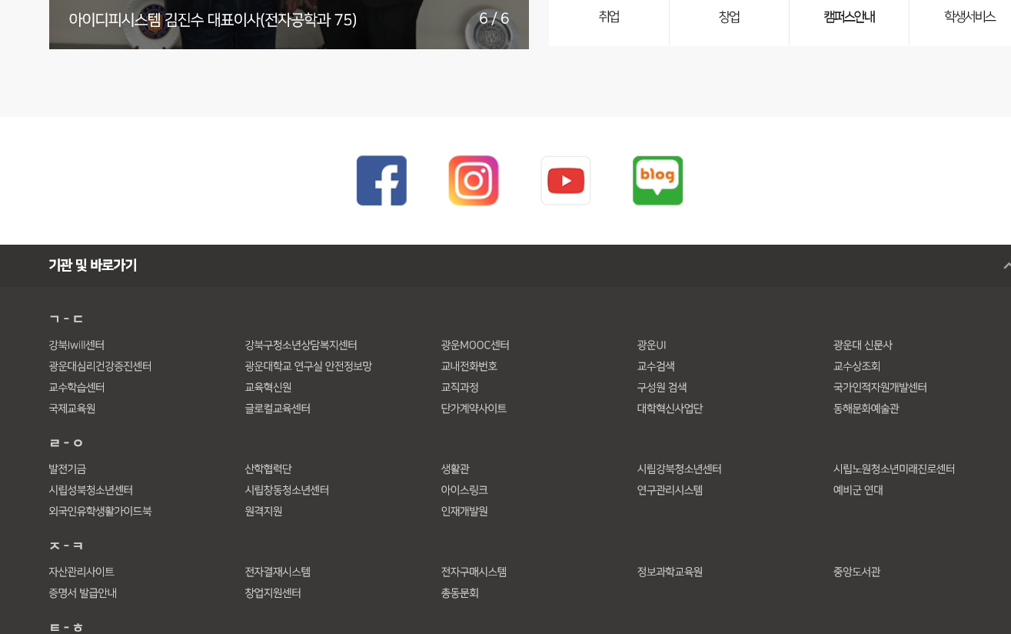
안전교육 수강방법 안내
https://safety. kw.ac.kr
홈페이지 하단
바로가기 중
‘연구실안전정보망’
또는 상단의 주소(URL)를 직접 입력하여 접속가능

Slide 3
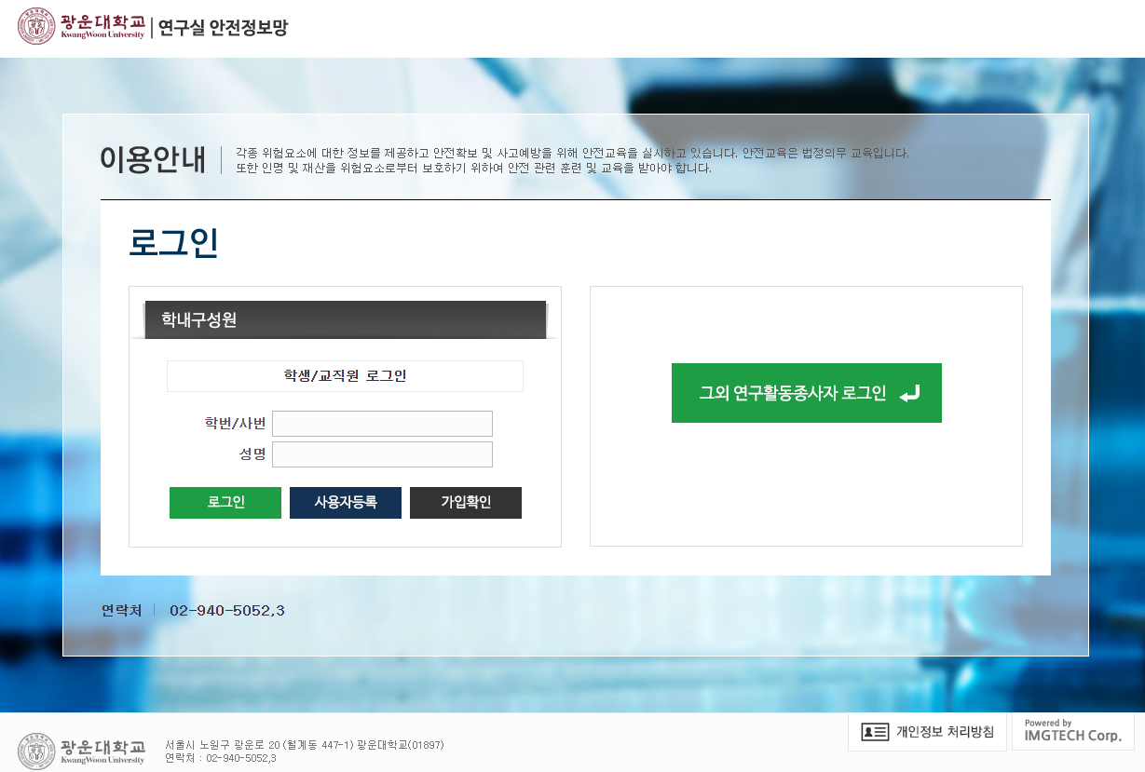
안전교육 수강방법 안내
https://safety. kw.ac.kr
접속하여 로그인

Slide 4
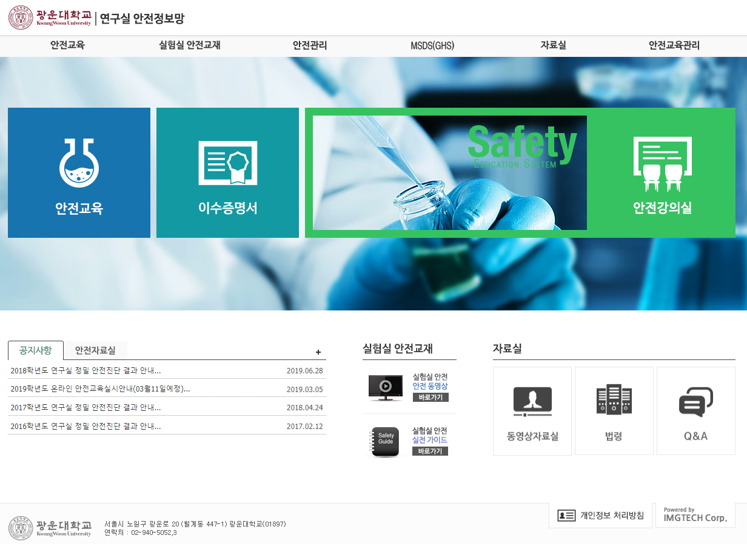
안전교육 수강방법 안내
안전교육 클릭

Slide 5
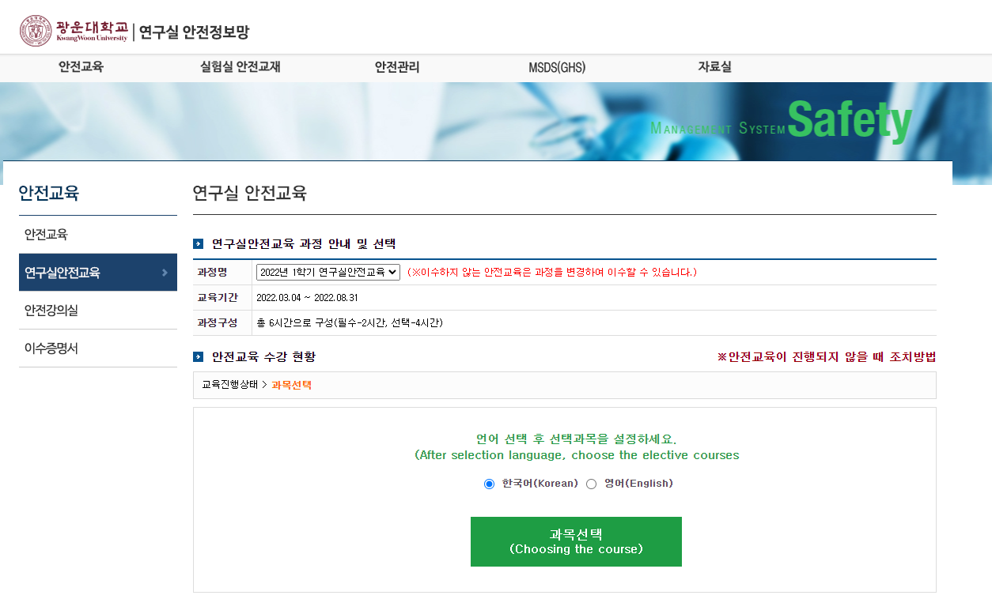
안전교육 수강방법 안내
언어 선택후
과목 선택

Slide 6
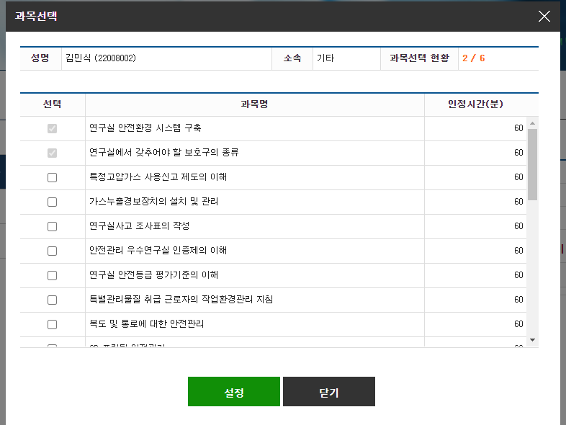
안전교육 수강방법 안내
과목 선택 6차시
(학과별 상이)
과목 선택 6차시
(학과별 상이)

Slide 7
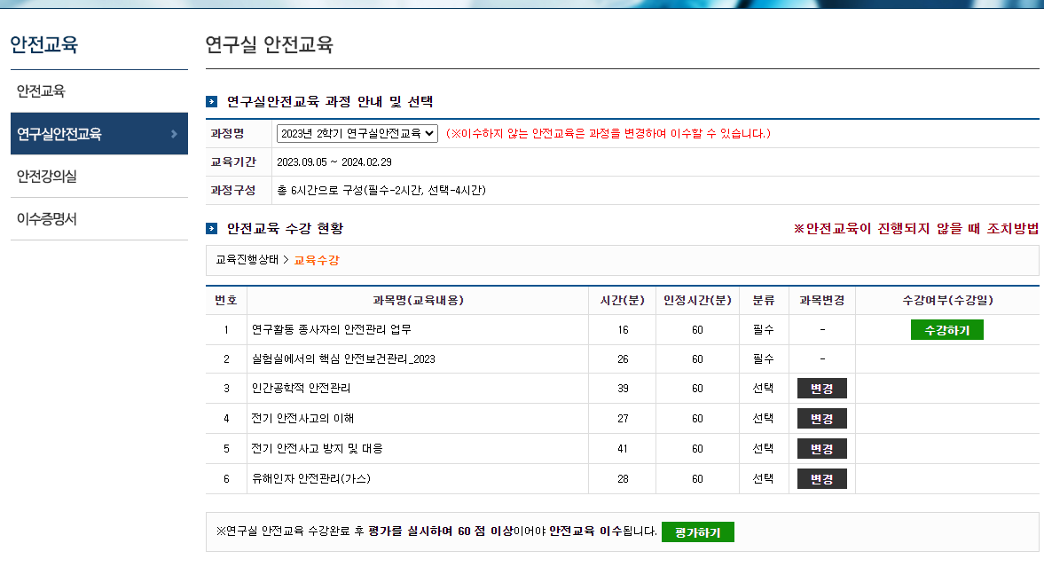
안전교육 수강방법 안내
수강하기

Slide 8
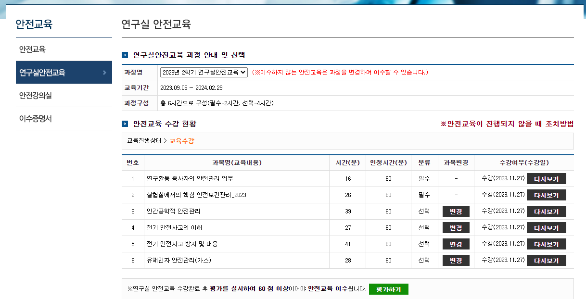
안전교육 수강방법 안내
교육 완료후 평가하기

Slide 9
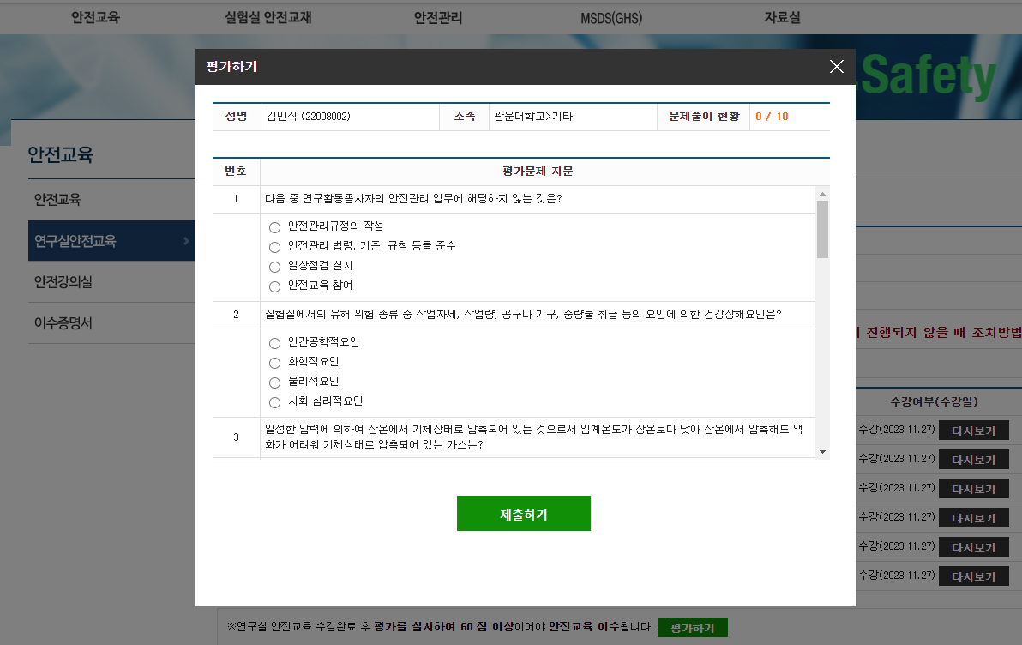
안전교육 수강방법 안내
평가후 제출하기

Slide 10
안전교육 수강방법 안내
이수증명서 클릭

Slide 11
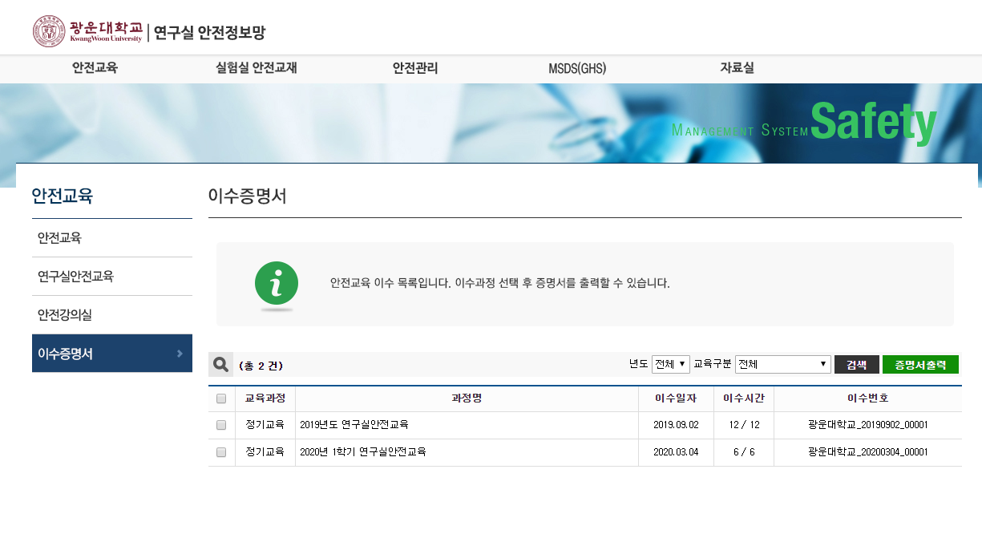
안전교육 수강방법 안내
증명서 출력
※ 필요시

